Slide 1
Пересечение множеств (3 класс)

Slide 2
Витя начертил фигуры и раскрасил их синим и красным цветом.
Какая фигура является их пересечением (общей частью)?

Slide 3
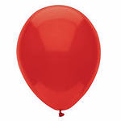
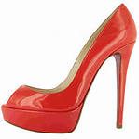

Slide 4
Назовите элементы пересечения множеств на рисунке Кости. Дайте названия пересечению множеств.
10 20 34
12 22 88 56 90
44 32 38 15 45
3
9 7 1
5

Slide 5
Что является пересечением множеств?
первоклассники мальчики

Slide 6
Млекопитающие ? Обитающие в воде

